Slide 1

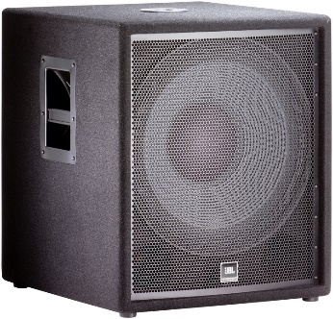
음향 시스템 사양서
COMPACT SUBWOOFER SPEAKER
JBL_JRX218S
SPECIFICATIONS
System type : 18“ compact subwoofer speaker system
Frequency Range (-10dB) : 34 Hz 250 Hz
Frequency Response (-3dB) : 53 Hz 250 Hz
Power rating : 350W cont. (PEAK 1400W)
Sensitivity(1W@1m) : 98dB
Max SPL : 133dB
Impedance : 4 ohm
Transducers : LF 18“
Connectors : Speakon NL-4 (x2)
Dimension (H x W x D)mm : 605 x 508 x 551
Weight : 32.2kg
FEATURES
내구성이 강화된 스피커 캐비넷
구성 요소 보호를 위한 스틸 그릴

